Slide 1

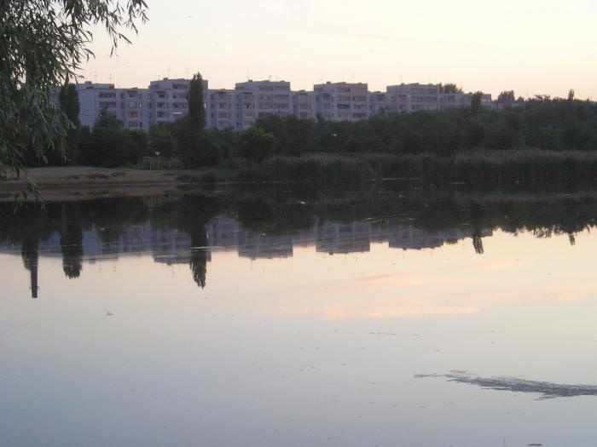
Водоёмы города
Михайловки охрана водоёмов
Исследовательская работа
учащихся 3 класса
МКОУ «СШ №9»
Учитель: Тимошина Ю.В.

Slide 2
Цели исследования:
Узнать какие водоёмы находятся на территории Михайловки
Рассмотреть причины загрязнения водоёмов.
Познакомиться с мерами охраны водоёмов от загрязнения.
Учиться бережному отношению к воде.

Slide 3
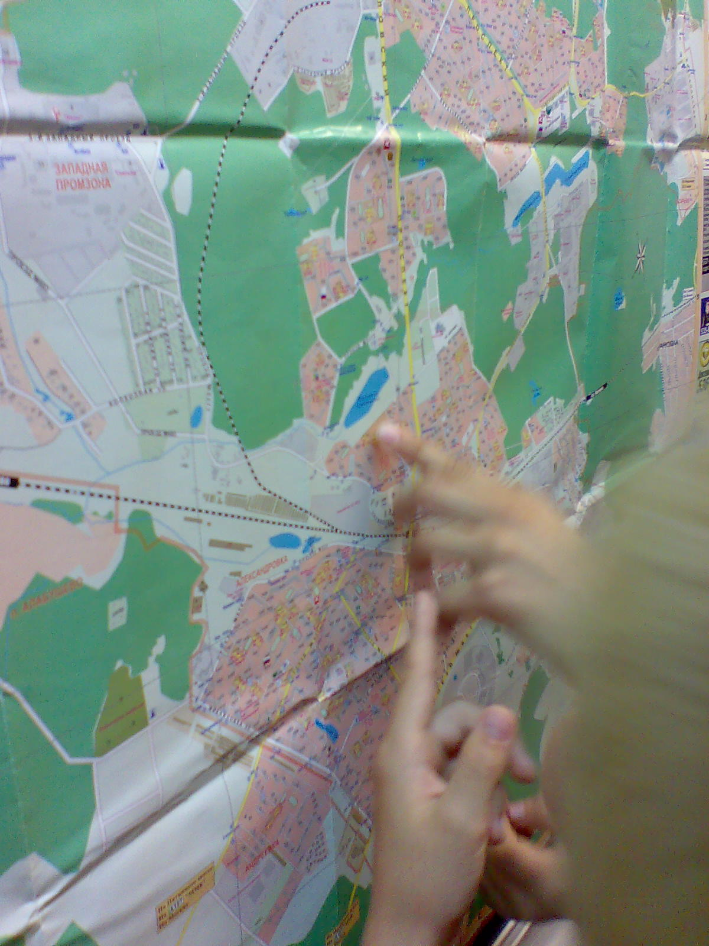
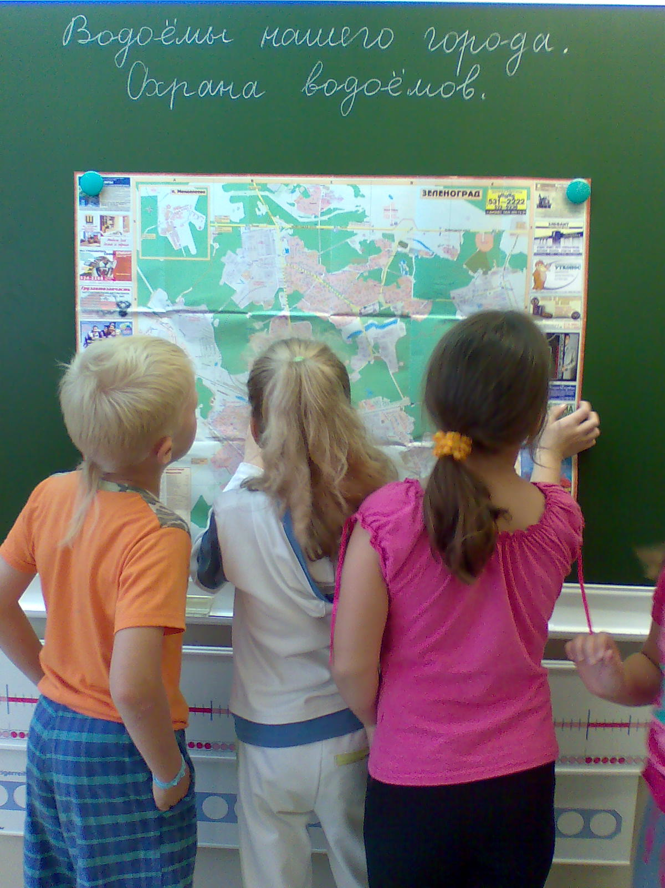
Начало исследования
В сентябре на уроке окружающего мира учительница спросила нас о том, какие водоёмы Михайловки мы знаем.
Наши знания по этому вопросу оказались недостаточными.
Мы решили подробнее узнать о водоёмах нашего города.

Slide 4
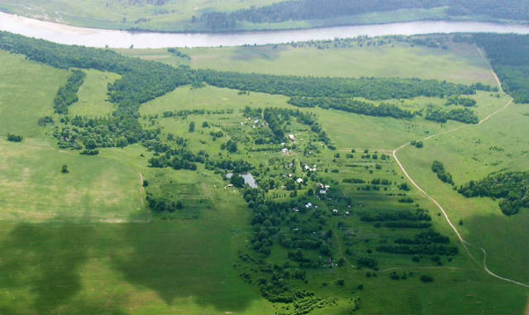
С высоты птичьего полёта
Можно увидеть достаточно много водоёмов города Михайловки
Городской округ расположен в северо-западной части области, по правобережью реки Медведицы. Площадь территории — 4,2 тыс. км².
На территории города находится пруд.
В черте города находятся озера Ольховое, Ямное и Деревенское.

Slide 5
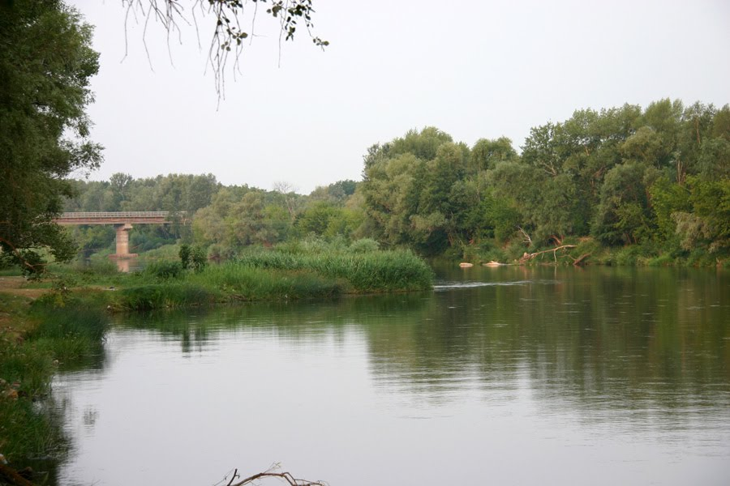
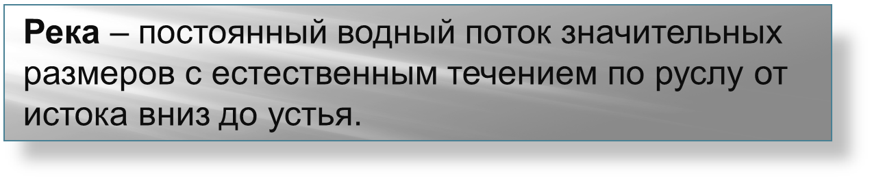
Понятие «Река»

Slide 6
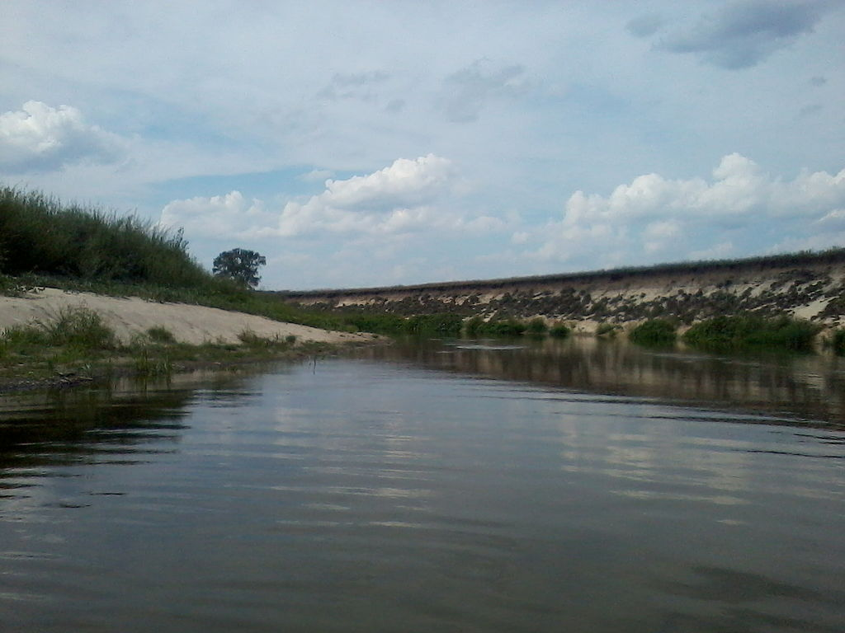
Река Медведица
Главная река Михайловки - длина 745 км, площадь водосборного бассейна 34 700 км
По преданию, название произошло от медведицы, медвежат, которых убил охотник и убитая горем мать, лила слёзы, которые превратились в реку.

Slide 7
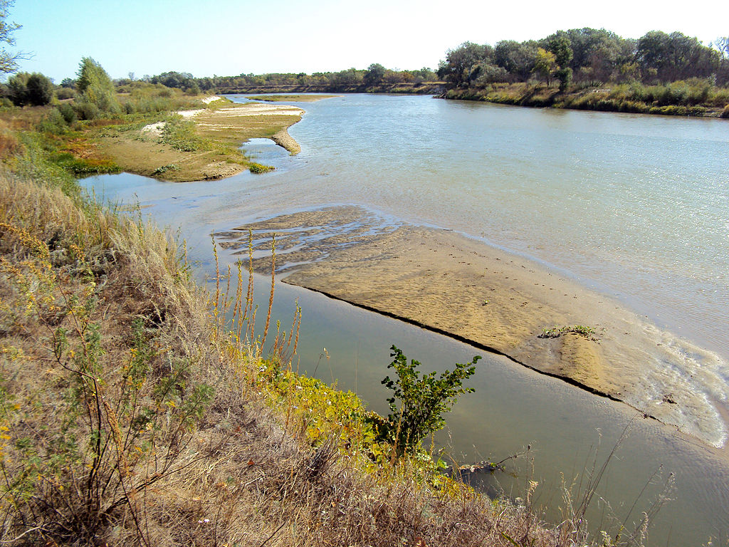
Река Медведица
Медведица берёт начало в Саратовской области из двух ручьёв. Примерно в 30-ти километрах от истока находится большое водохранилище для сельскохозяйственных нужд. Примерно 1 километр шириной (у плотины) и 5—7 километров длиной.
Первый крупный населённый пункт — город Петровск. Другими городами расположенными на реке являются Аткарск (Саратовская область), Жирновск (Волгоградская область) и Михайловка. От Аткарска вниз по течению возможно передвижение по реке на байдарках.

Slide 8
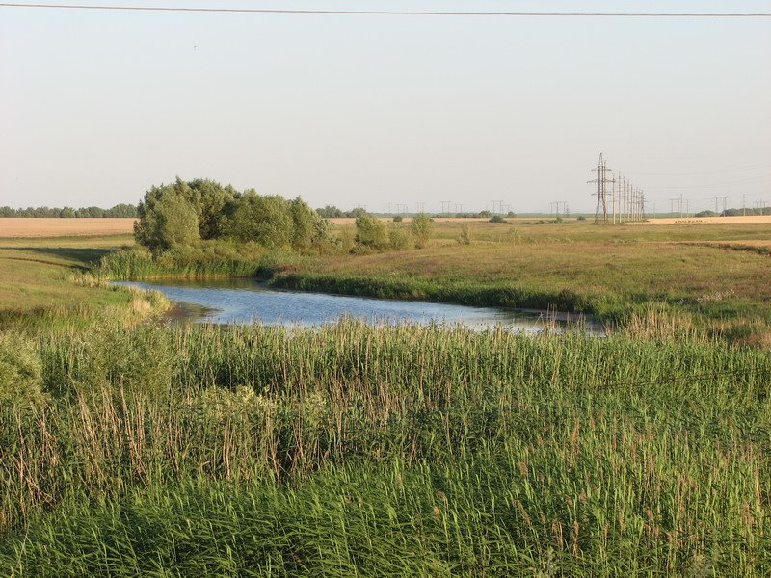
Река Тишанка
Тишина (Тишанка) — река в России, протекает в Ольховском районе Волгоградской области. Правый приток Иловли, бассейн Дона
В про
Р
Тишанка начинается в балке Кудряшова западнее районного центра Ольховка. Течёт на юго-запад, на правом берегу хутор Тишанка, ниже него река запружена. Затем поворачивает на юго-восток и впадает в Иловлю в 107 км от устья последней, около хутора Дмитриевка. Выше устья Тишанка запружена ещё дважды. Длина реки составляет 23 км.

Slide 9
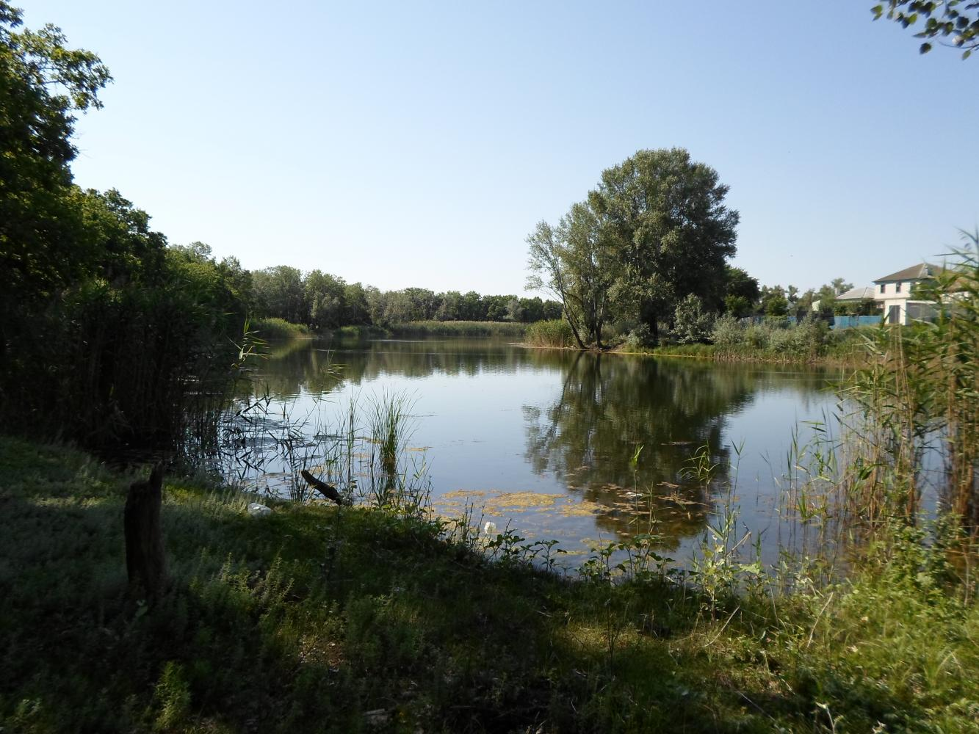
Озеро Ольховое
Находится на юго-восточной окраине города, одно из любимейших мест отдыха горожан

Slide 10
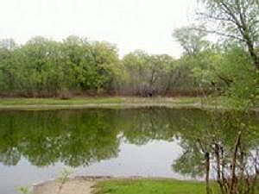
Деревенское озеро
Этот живописный водоем является местом отдыха каждого жителя города. Прохладные и чистые воды озера способны наполнить душу спокойствием и умиротворением. Неслучайно именно к его берегу совершают крестный ход прихожане Свято-Николаевского храма.

Slide 11
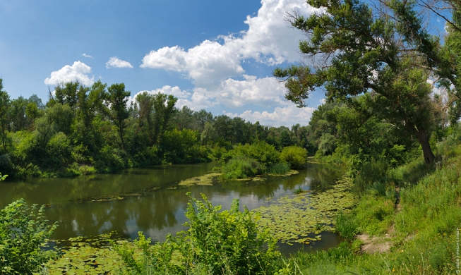
Озеро Ямное
Живописное озеро Ямное в пригороде Михайловки – традиционное место проведения народных праздников. В естественные и самые красивые декорации – дубы, сосны, зеркальную гладь воды удачно вписалась сцена с баннерами, украшенными символами России и Троицы, а также перетяжки «Славься, Россия! Мы гордимся тобой!», «Хороший гость – хозяину в почет!»

Slide 12
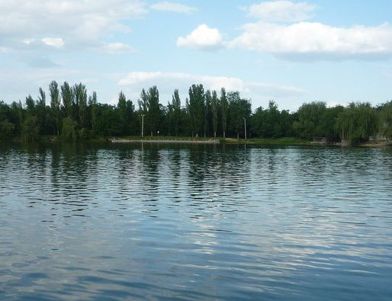
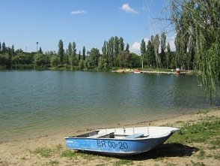

Городской пруд

Slide 13
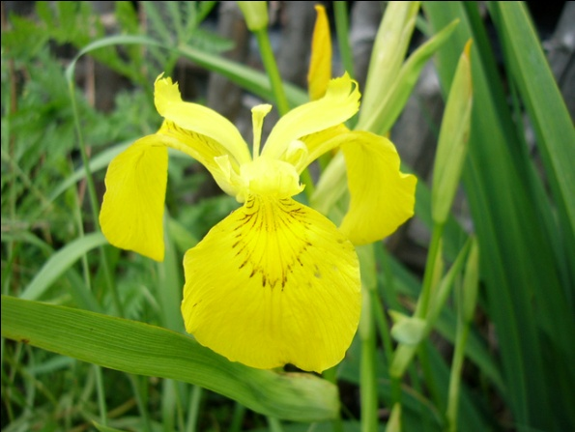
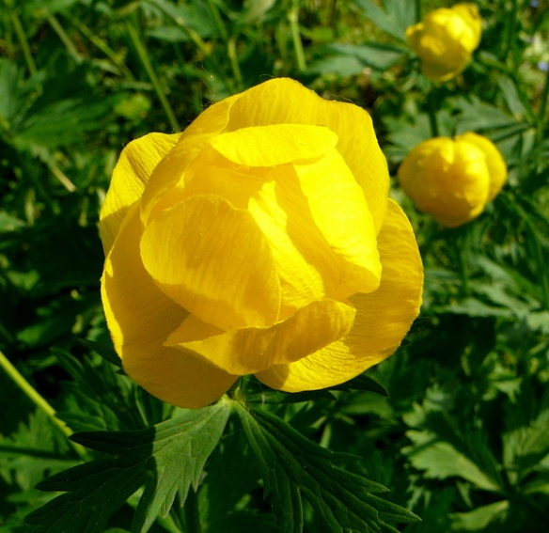
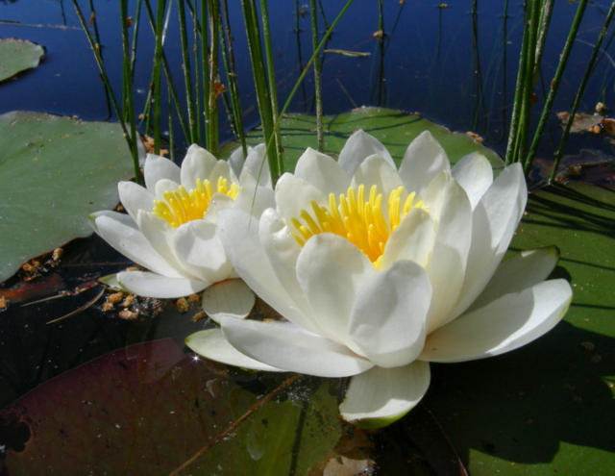
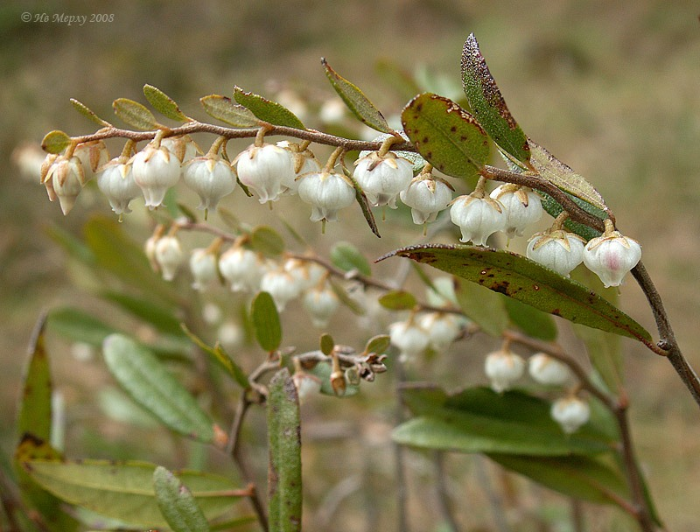
Растения водоёмов
На водоёмах встречаются редкие растения, такие как: лилия, купальница, ирис, болотный мирт и др.
Ирис
Купальница
Кувшинка
Болотный мирт

Slide 14
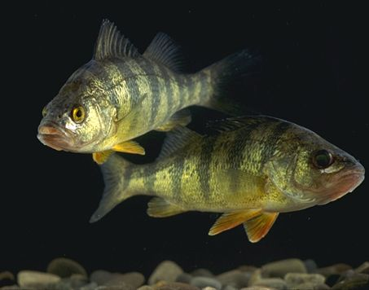
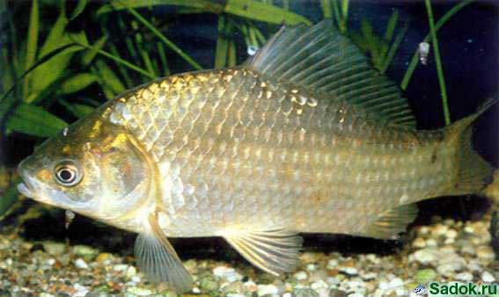
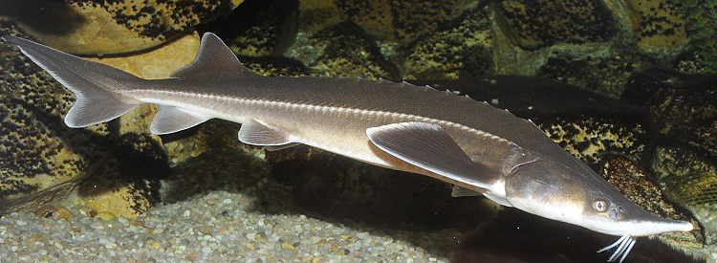
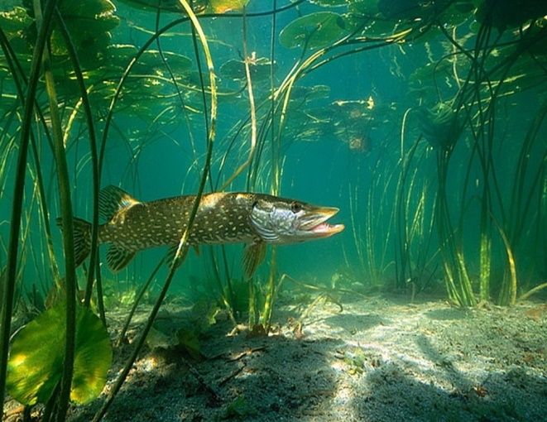
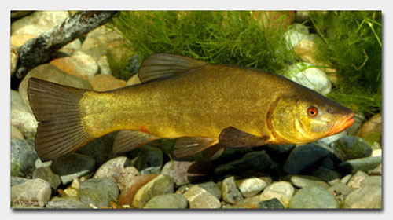
Обитатели водоёмов
Водоёмы населяют рыбы: сом, щука, лещ, жерех, судак, голавль, окунь, линь, плотва, пескарь и другая. В конце 80-х годов было много стерляди..
Карась
Окунь
Стерлядь
Щука
Линь

Slide 15
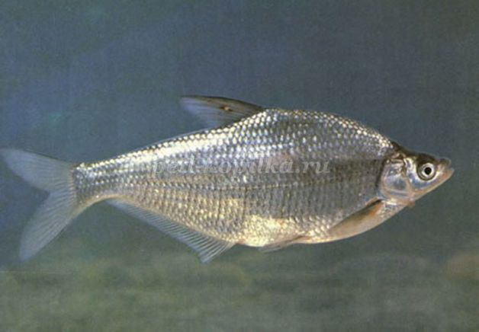
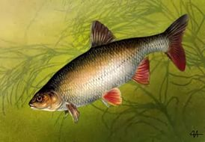
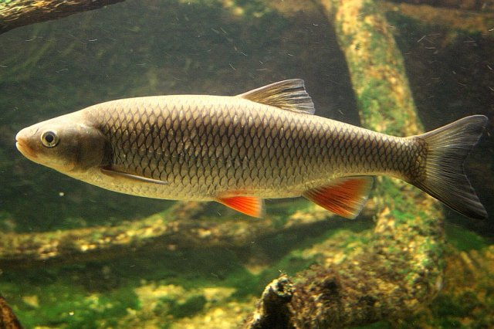
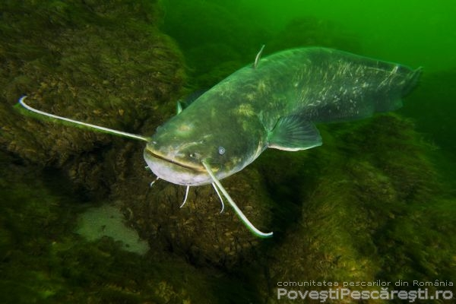
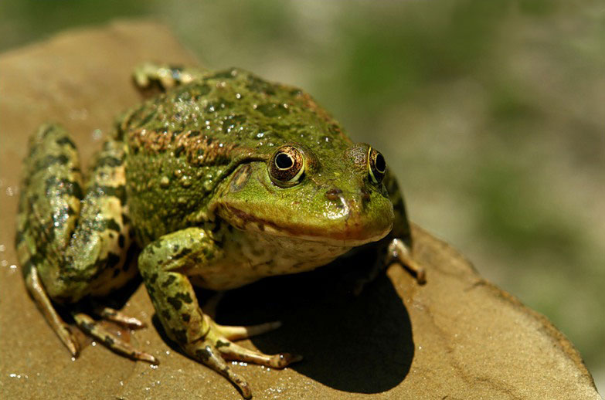
Лещ
Язь
Голавль
Сом
Озёрная лягушка

Slide 16
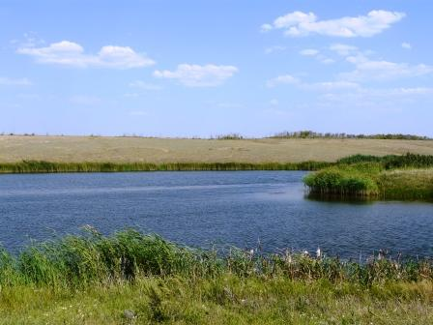
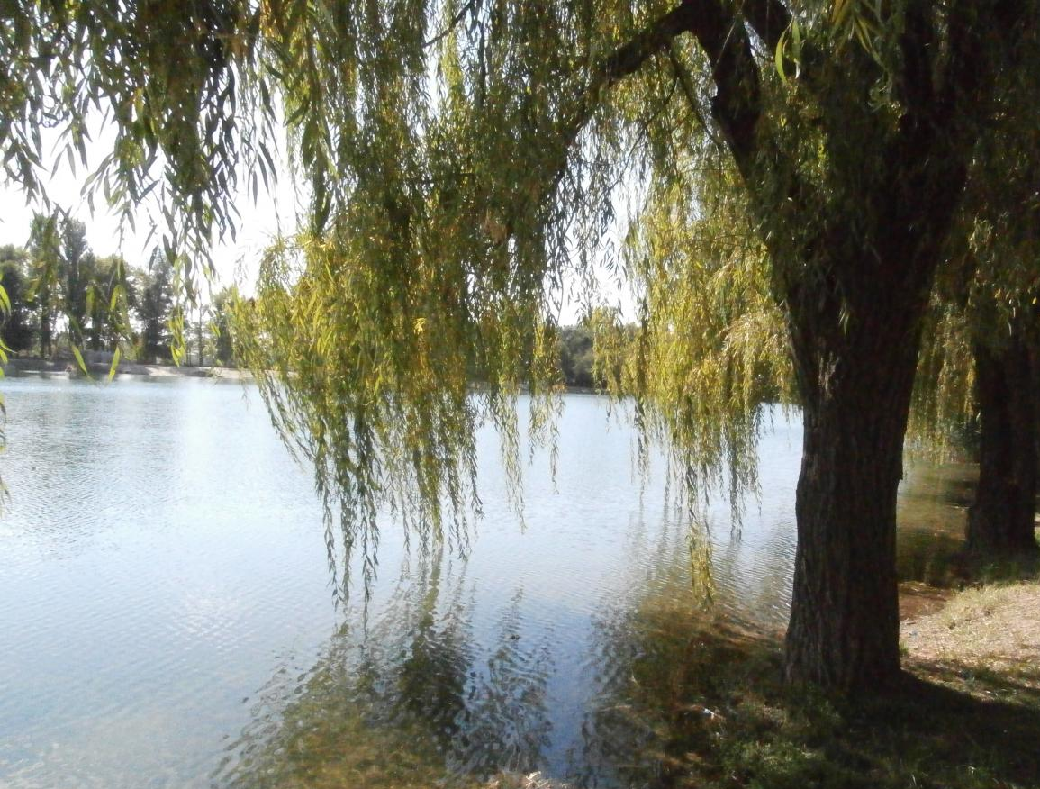
Значение водоёмов
В них содержится запас пресной воды (на планете всего 2% пресной воды, остальная – солёная).
Михайловские озёра
Они украшают землю, являются
местом отдыха людей
Городской пруд

Slide 17
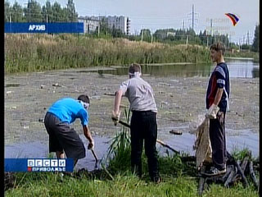
Почему надо беречь воду?
От загрязнения воды страдает всё живое.
Чахнут растения на берегах.
В реках, озёрах погибают растения и животные.
Загрязнённая вода вредна для здоровья человека.
Человек тяжелее всего переносит недостаток в воде.
Гибнет без неё, примерно, через трое суток.

Slide 18
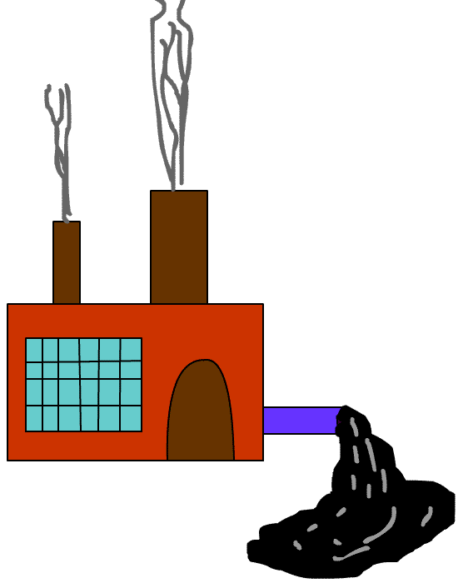
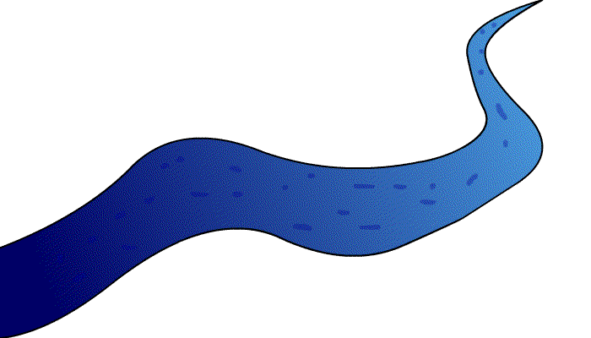
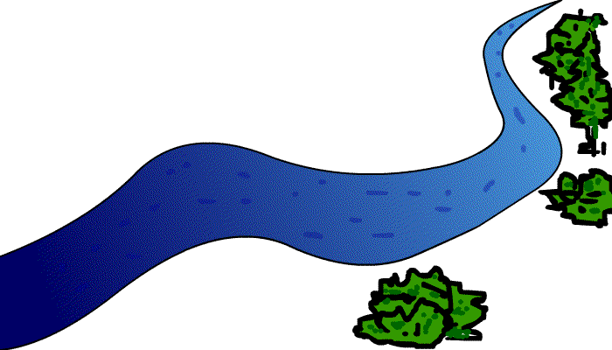
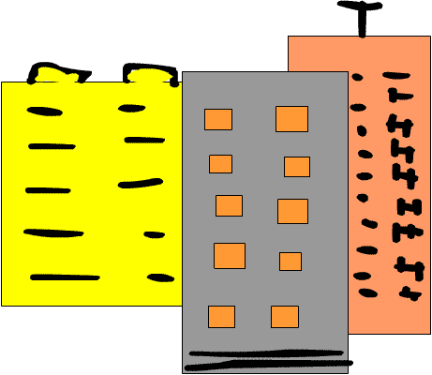
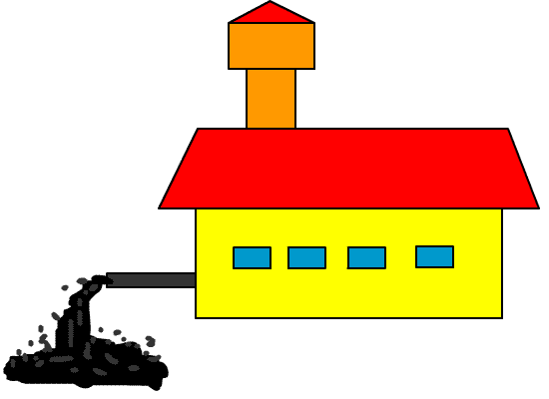
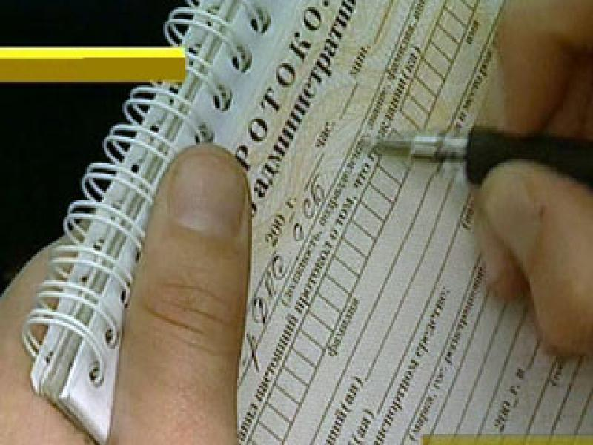
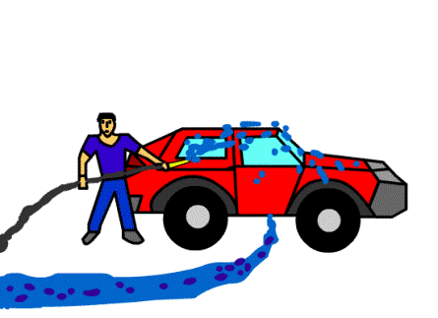
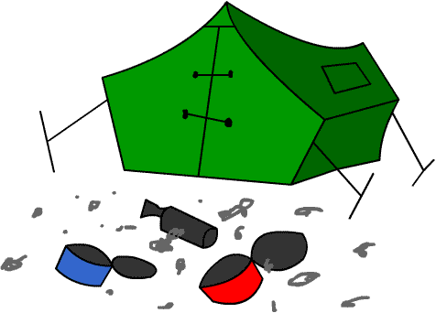
Берегите воду!
Но самым худшим наказанием для всех нас будет грязная, непригодная для питья вода!
Чистота речной воды зависит от нас! Подумайте, прежде чем бросить в воду бутылки или жестяные банки. Уходя домой с пикника, забери с собой мусор.
Люди возвращают реке её воду,
но это уже сточные воды и промышленные отходы.
Вы слыхали о воде?
Говорят она везде!
В море, луже, океане,
И в водопроводном кране.
Без неё вам не умыться,
Ни наесться, ни напиться!
Смею вам я доложить:
Без воды вам не прожить.
Прежде, чем мыть на берегу машину, вспомните,
что бензин, попав в воду, может отравить её.
От загрязнения воды в водоёмах погибают растения и животные, чахнут растения на берегах.
Речная вода обеспечивает нужды города, фабрик и заводов.
Мы её не замечаем,
Мы привыкли, что вода –
Наша спутница всегда.
Загрязнение речной воды карается штрафами.

Slide 19
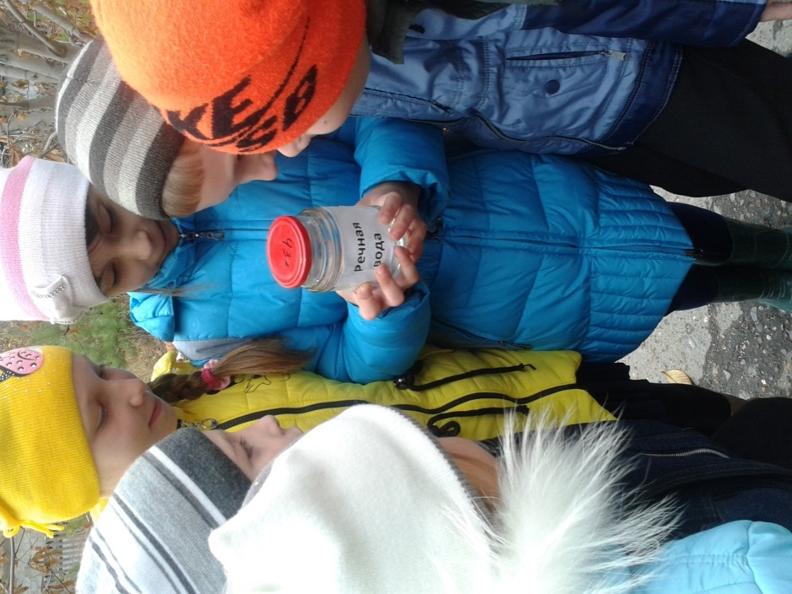
Исследование речной воды
Мы исследовали качество речной воды на примере воды из реки Медведица

Slide 20
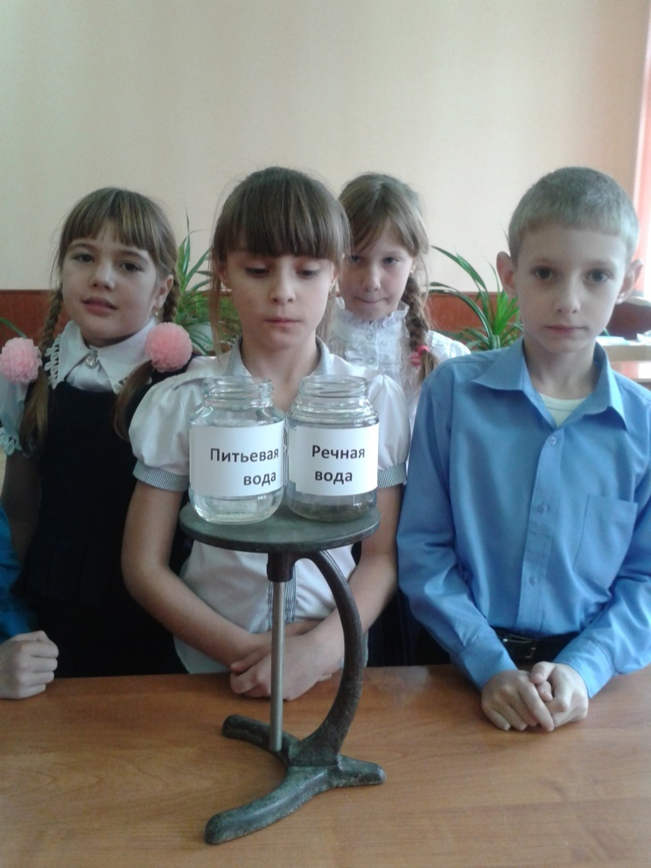
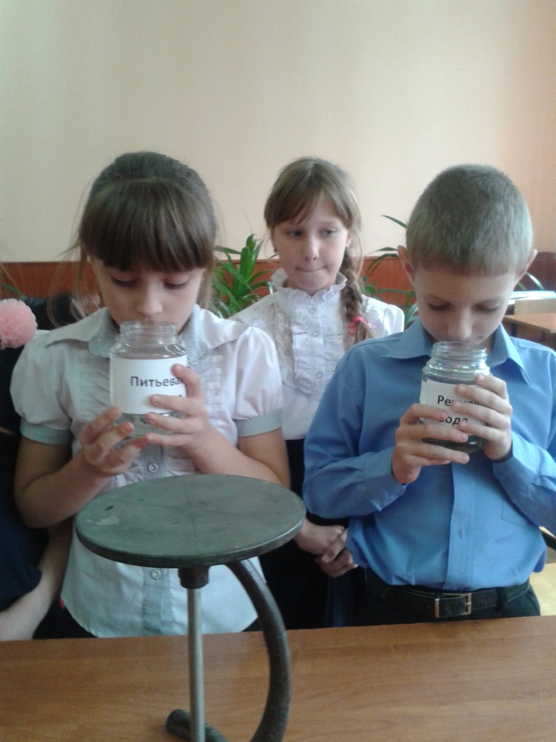
Исследование речной воды
Воду из реки сравнили с питьевой
водой. Установили: речная вода
мутнее питьевой.
У речной воды неприятный запах.
Питьевая вода – запаха не имеет.

Slide 21
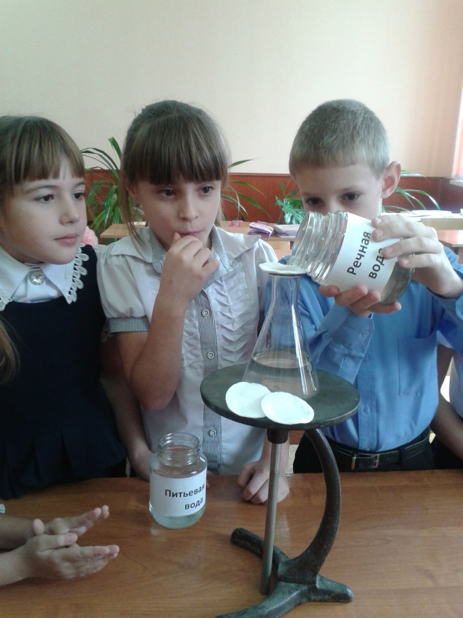
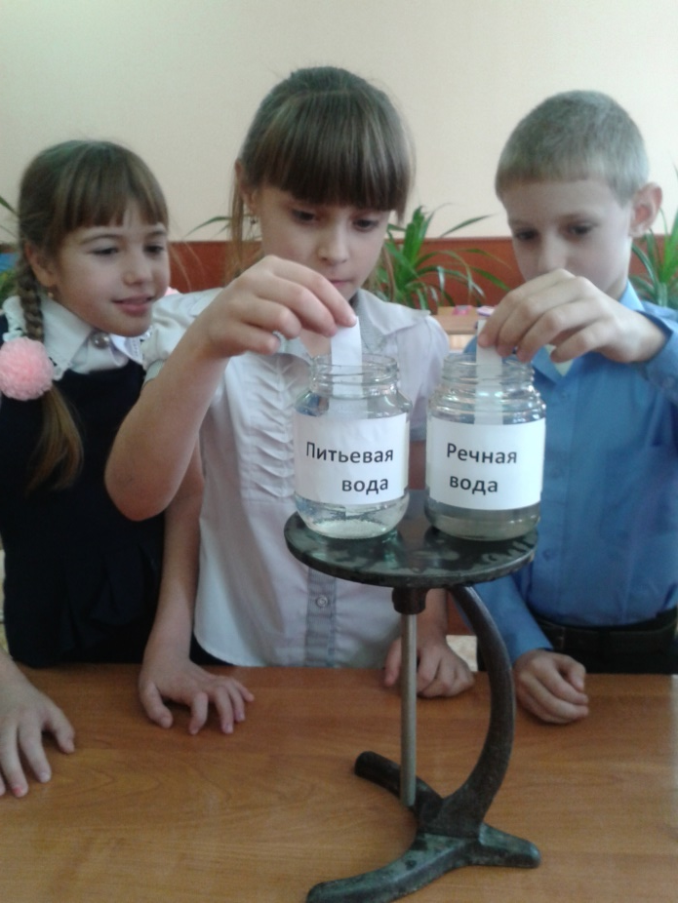
Исследование речной воды
Когда вода отстоялась, на дне
банки мы увидели частички ила
и песка. После фильтрации грязь
задержалась в фильтре.
Лакмусовой бумажкой проверили
кислотно-щелочной баланс воды.

Slide 22
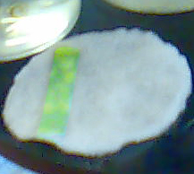
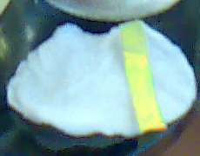
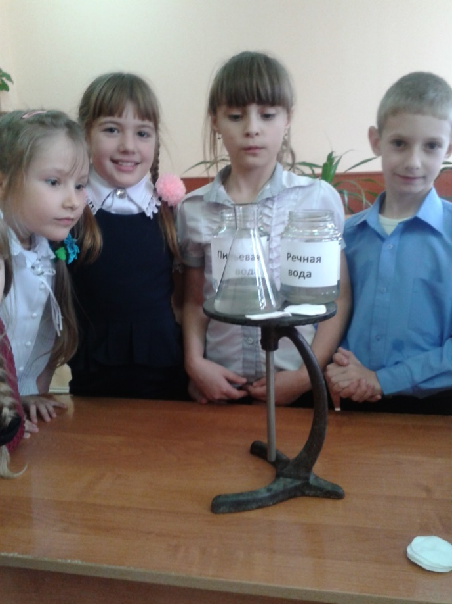
Исследование речной воды
Речная вода
Питьевая вода
pH = 8,0
pH = 5,5
У питьевой воды кислотно-щелочной баланс в норме.
У речной – щелочной, непригодный для питья.
У учителя химии мы узнали, что щелочной вода в реке становится из-за
загазованности воздуха углекислым газом и разложения мусора в воде,
например, пластиковых бутылок.
Речная вода содержит ещё различные микроорганизмы, поэтому её пить нельзя.
Чистая же вода становится редкостью. Сейчас её продают в специальных ёмкостях.

Slide 23
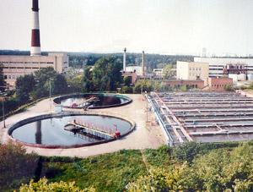
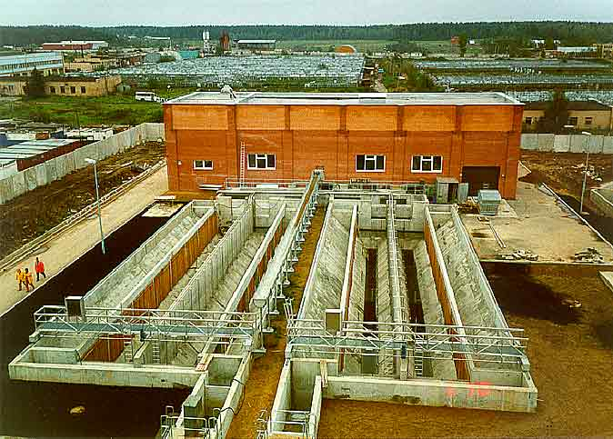
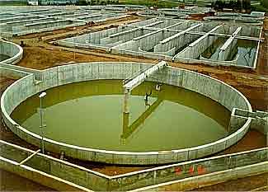
Очистка воды
Работники водоканала следят за чистотой рек, водохранилищ, озёр, которые и сегодня являются источником питьевой воды.
Особая забота сотрудников водоканала – чтобы в наших кранах не иссякала вода.

Slide 24



Задумайтесь…
Правильно ли каждый из вас
расходует воду ?
Всегда ли Вы закрываете кран,
когда чистите зубы?
Не оставляете ли Вы течь воду,
если зазвонил телефон?
Принимая ванну, Вы используете 200 литров воды. Хотя бы иногда замените её душем. Расход воды уменьшится вдвое.

Slide 25


Заключение
О воде говорят:
Вода – «кровь природы».
Капля воды
– дороже алмаза.
Нет на Земле напитка лучше, чем стакан холодной чистой воды.
Менделеев Д.И.
Песков В.В.

Slide 26

Слово «Вода» равнозначно слову «Жизнь»!
Давайте беречь нашу ВОДУ!

